Slide 1
Aplicação de Operadores Morfológicos para Segmentação de Páginas em Imagens de Documentos
Trabalho de Conclusão de Curso,
IME-USP – 2012
Aluno: Ricardo de Cillo
Supervisora: Nina S. T. Hirata

Slide 2
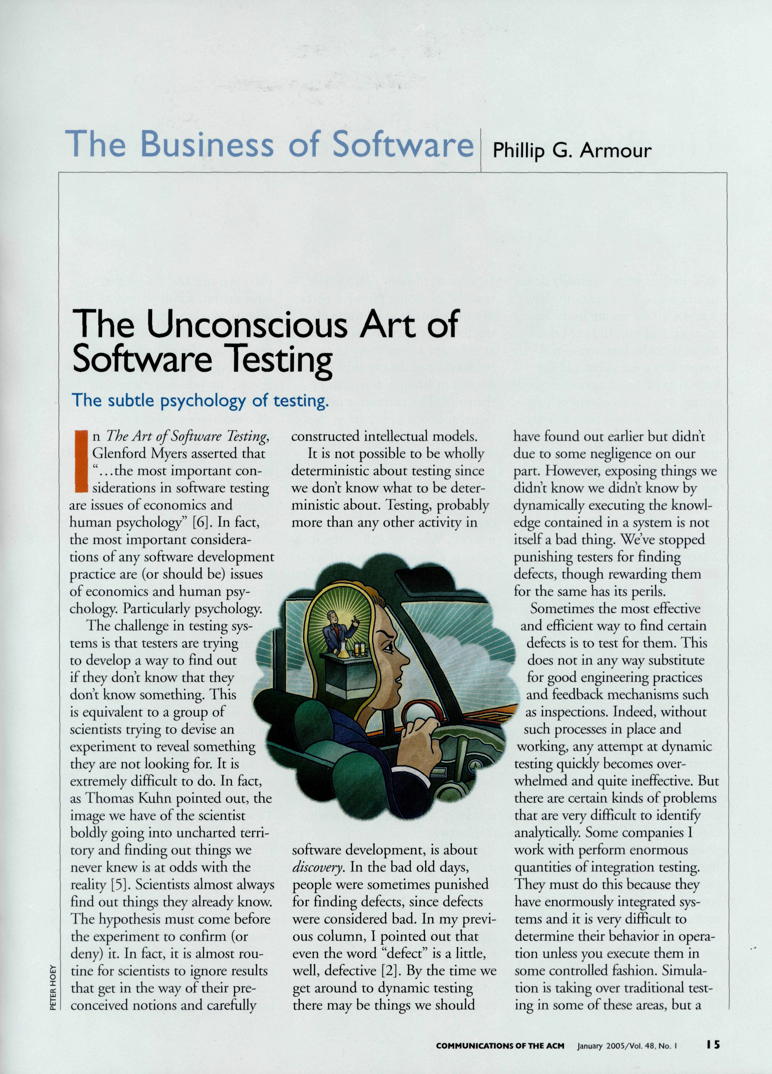
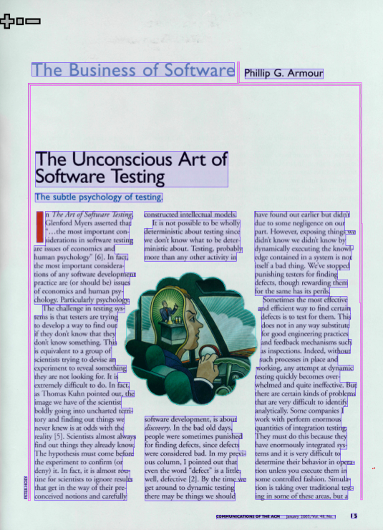
Segmentação de páginas de documentos

Slide 3
Muitas variáveis
Muitas publicações diferentes
Grande variedade de tipos de região
Documentos de épocas diferentes
Sistemas de escrita diferentes
Volume de dados

Slide 4
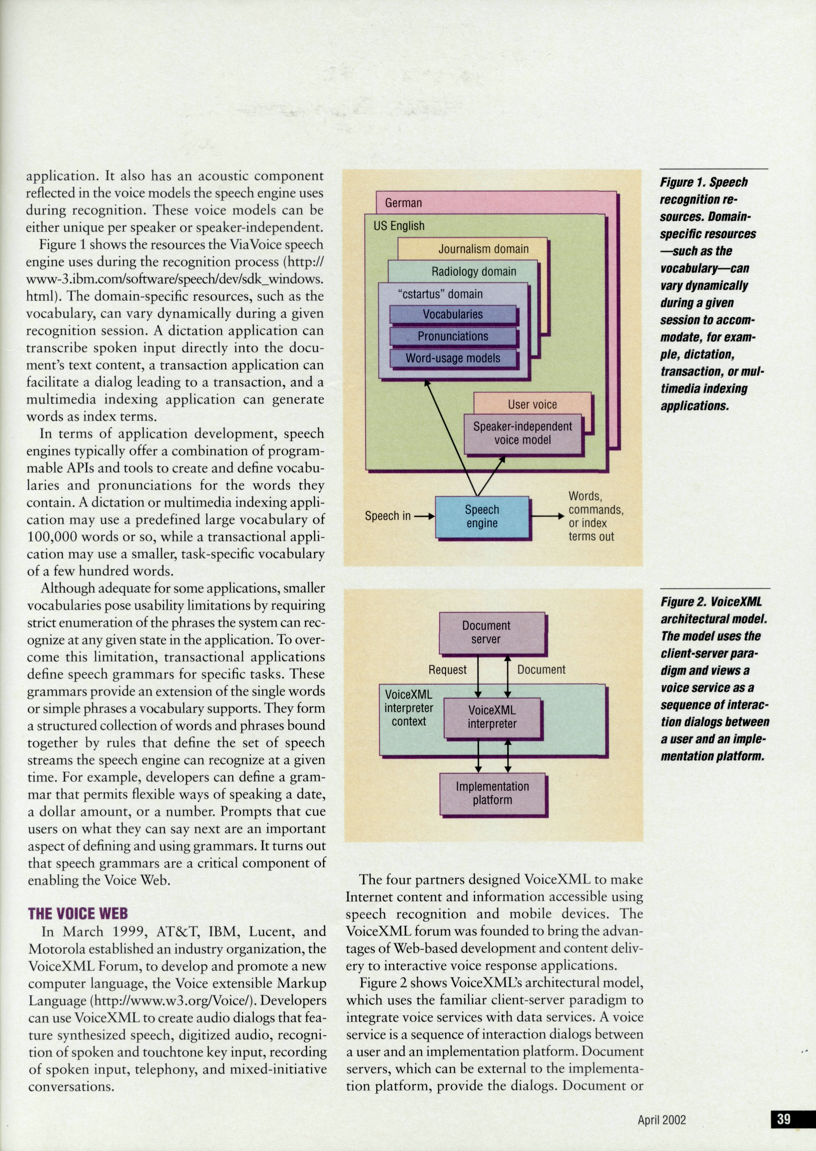
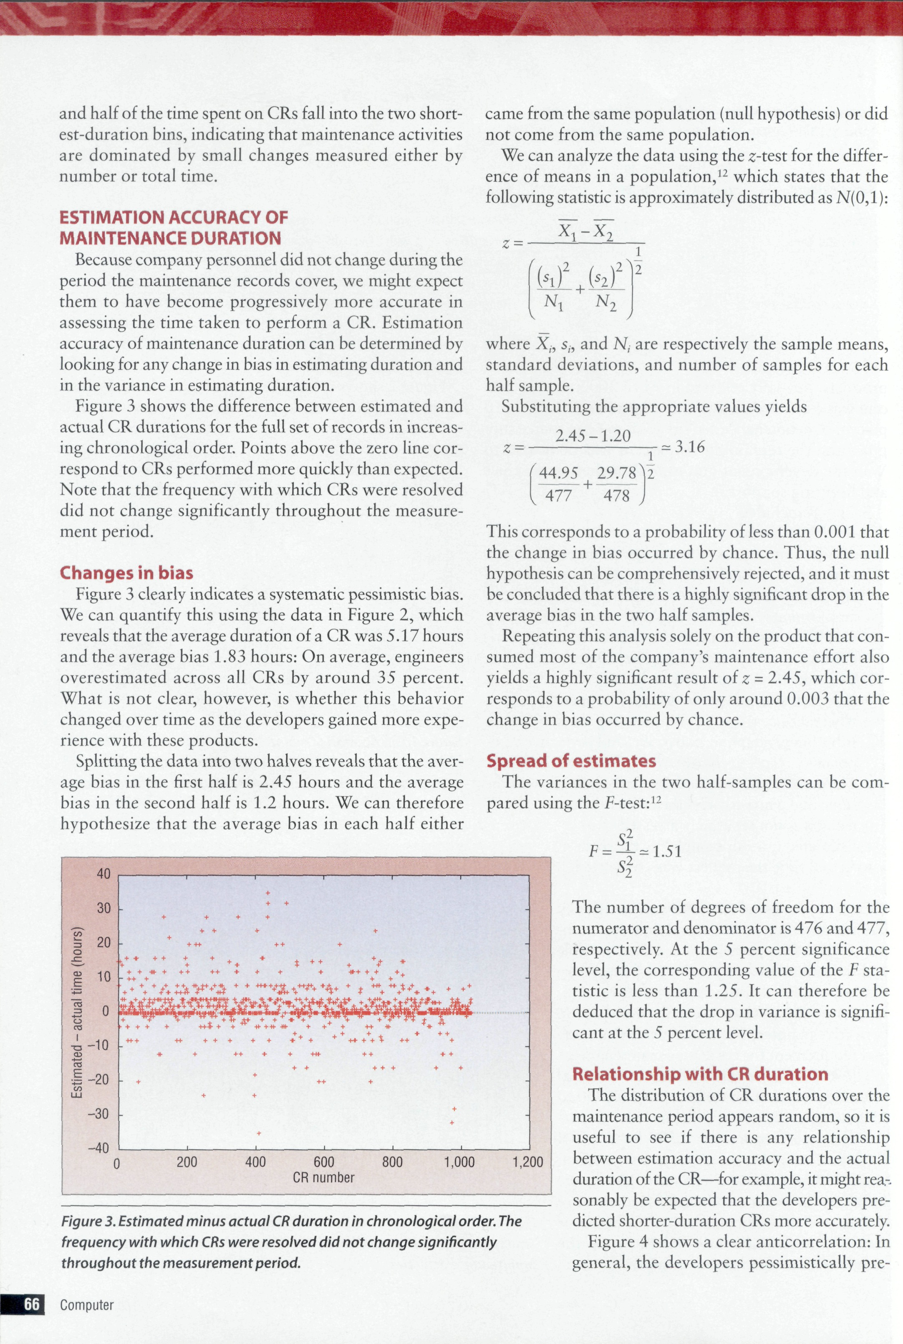
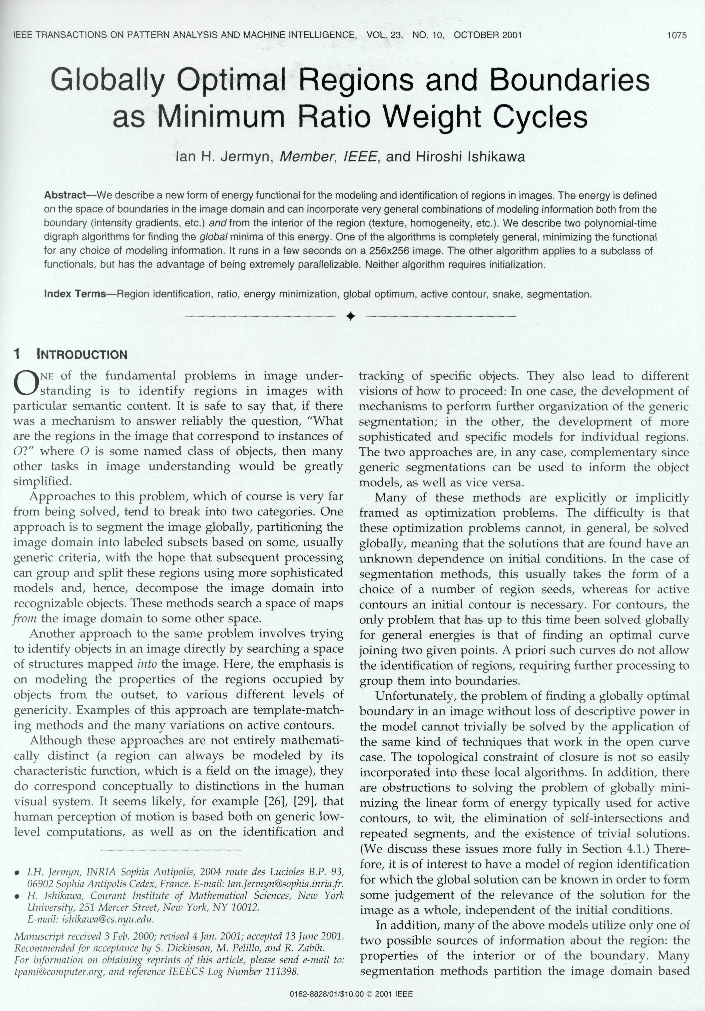
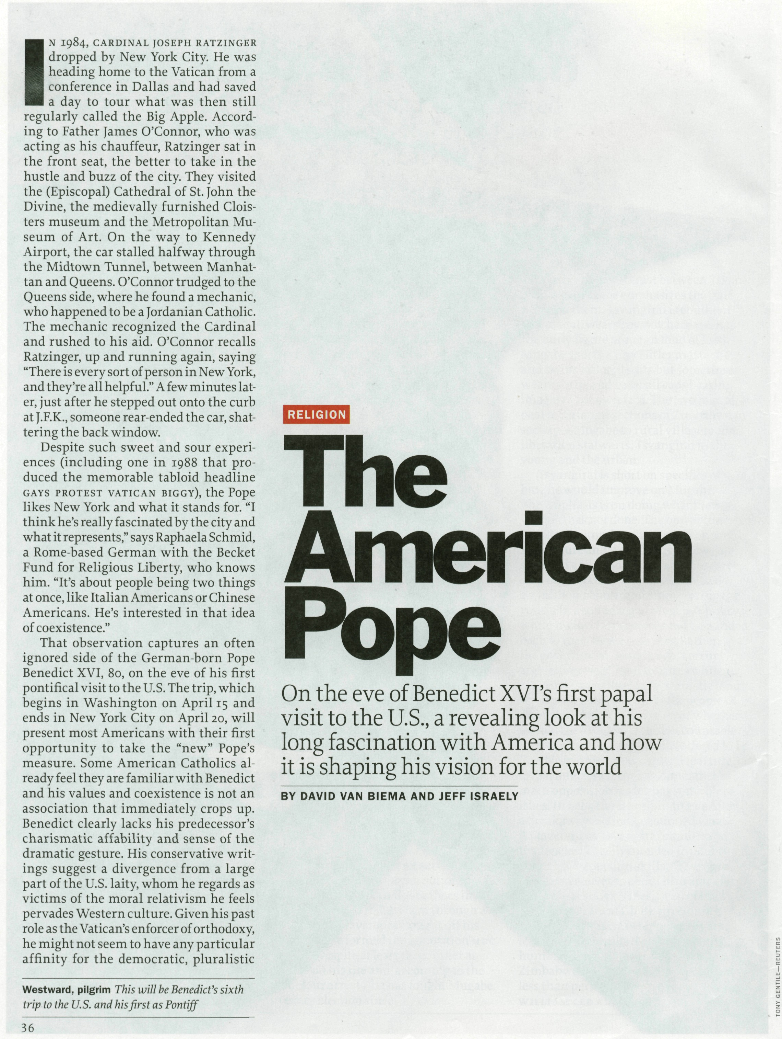

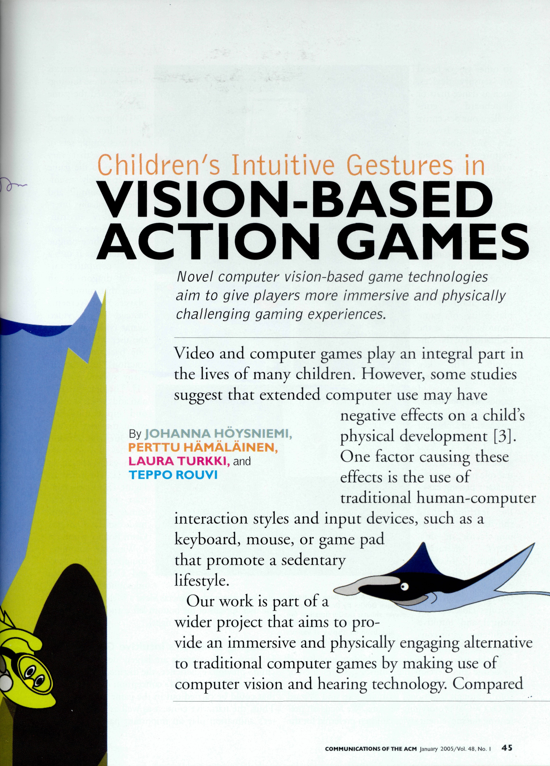

Slide 5
Como criar uma solução generalizável?

Slide 6
Aprendizado computacional

Slide 7
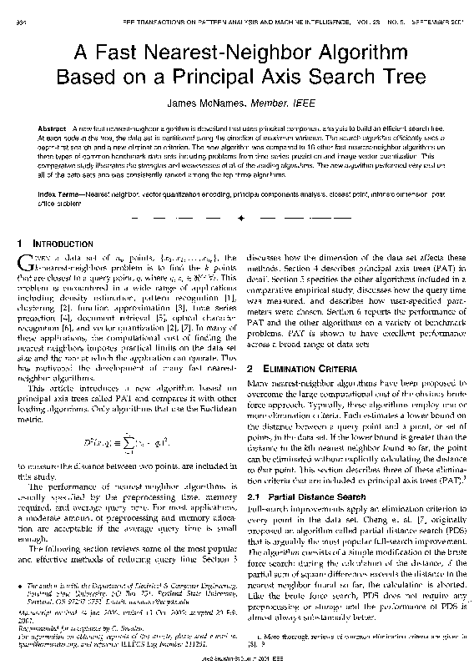
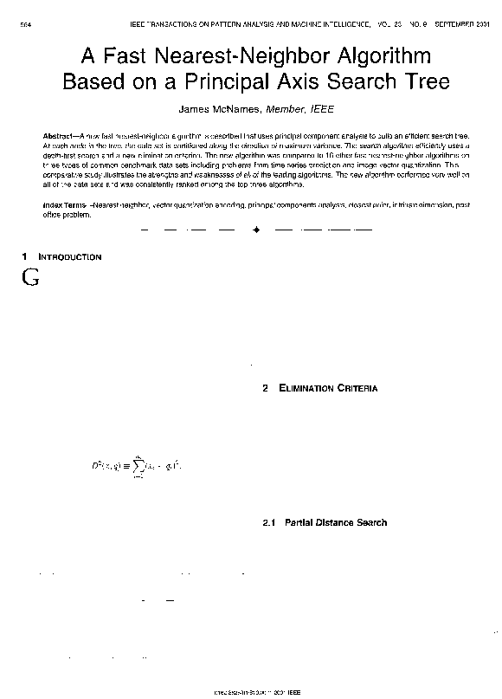

Operadores morfológicos automaticamente gerados a partir de imagens de exemplo

Slide 8
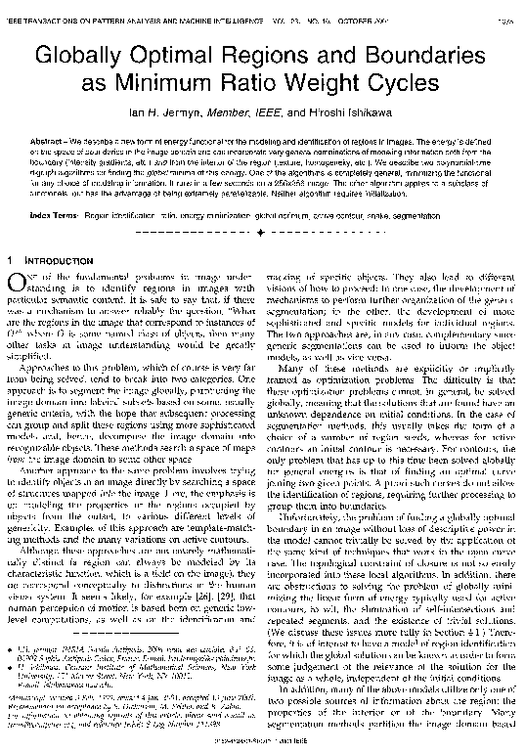
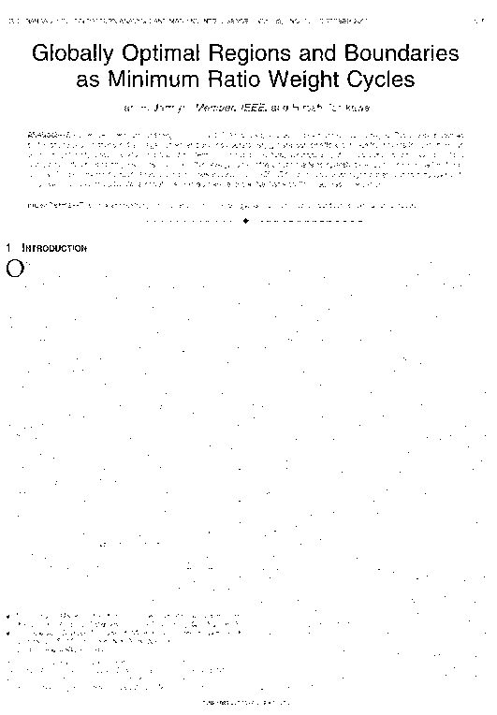

Slide 9
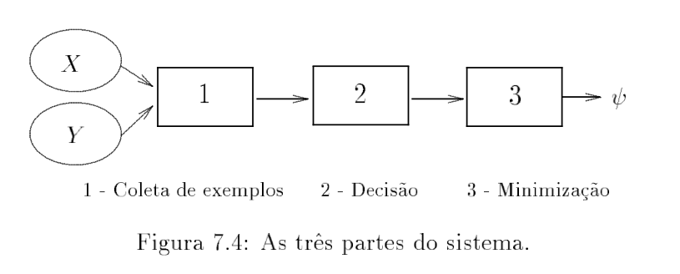
Etapas

Slide 10
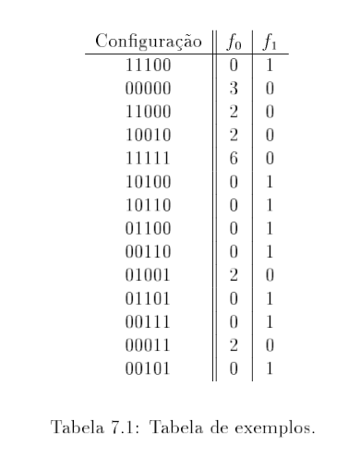
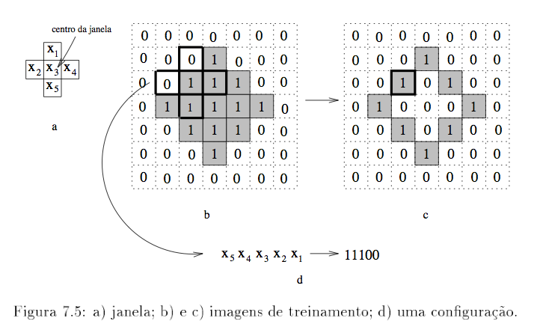
1 - Coleta
v

Slide 11
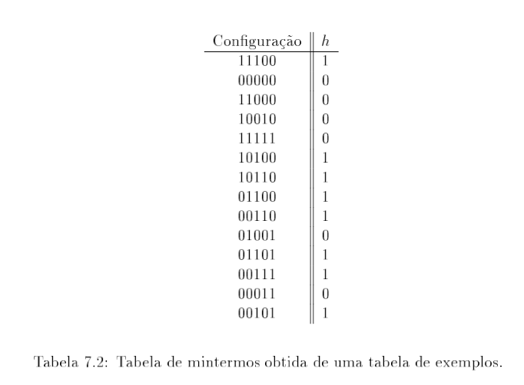
2 - Decisão

Slide 12

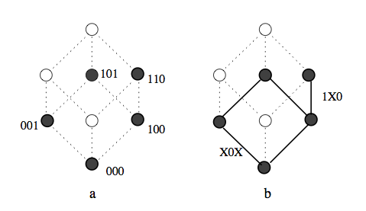
3 - Minimização

Slide 13
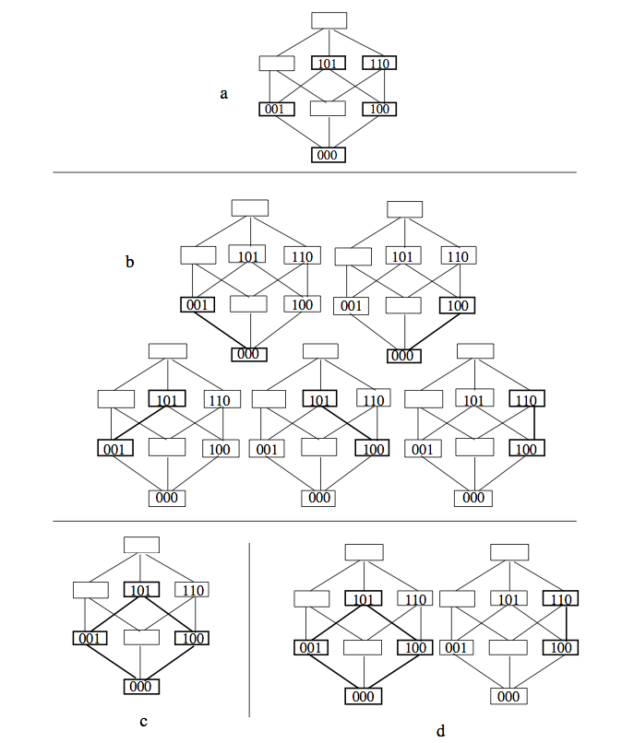
Quine-McCluskey

Slide 14
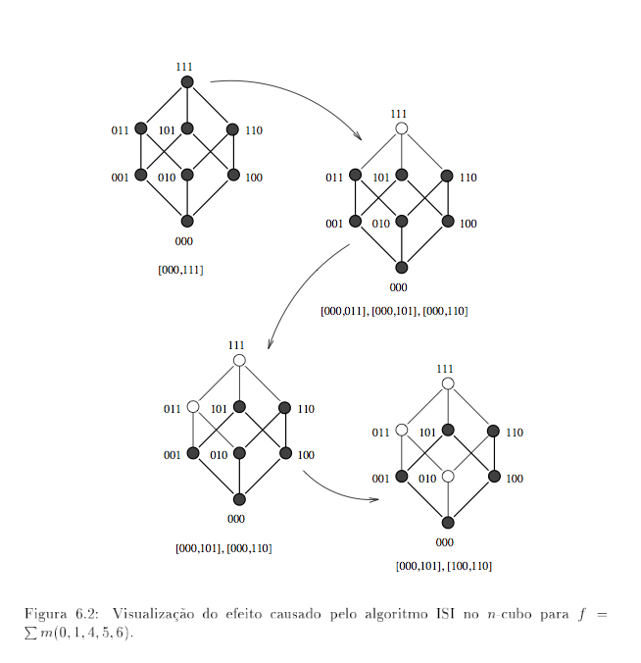
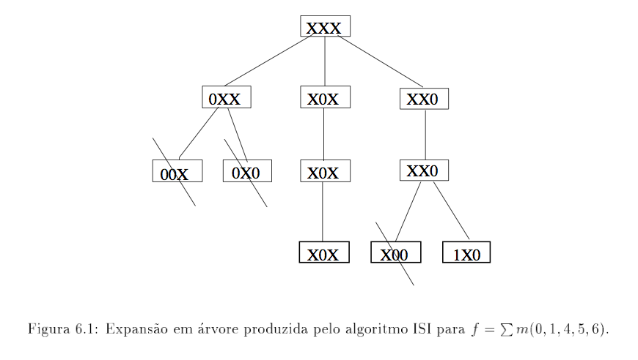
ISI – Incremental splitting of intervals

Slide 15
Dataset
PRImA
ICDAR2009

Slide 16
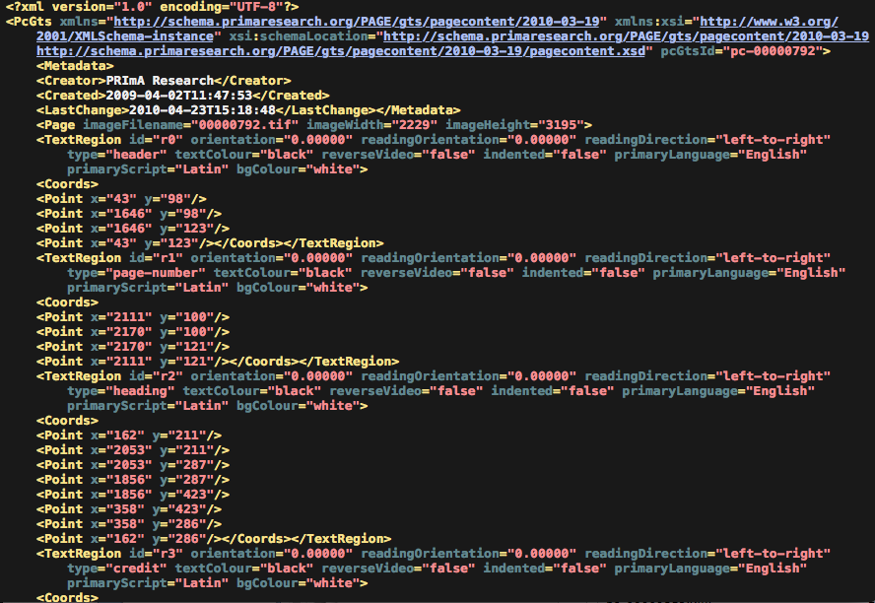
Growndtruth

Slide 17
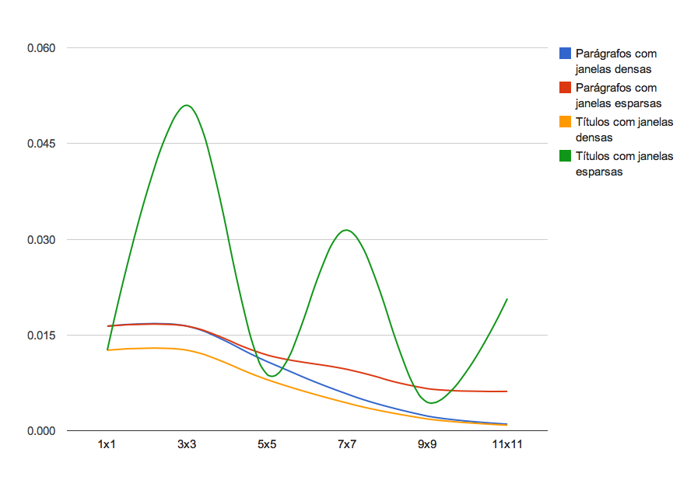
Resultados

Slide 18
Conclusão

